Slide 1
Muy y Mucho

Slide 2
Como normal general, muy es un adverbio y va siempre antes de los adjetivos y de otros adverbios, mientras mucho, mucha, muchos y muchas son adjetivos y se colocan antes de nombres o sustantivos, aunque hay algunas excepciones.

Slide 3
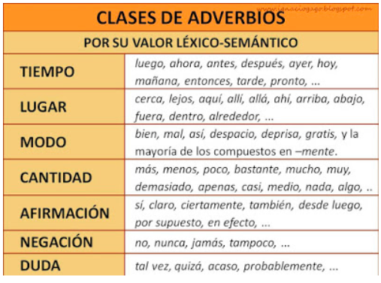

Slide 4
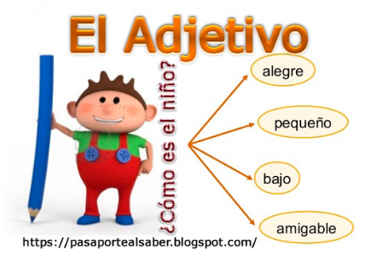
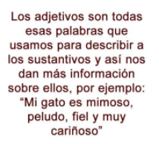

Slide 5
Uso de Muy
Es un adverbio invariable y se puede anteponer a adjetivos, adverbios y participios.
MUY + ADJETIVO
Susana es una chica muy guapa.
Jorge es muy bajo.
Ella tiene el cabello muy largo.
Ese es un perro muy grande.
Mi casa es muy pequeña para hacer una fiesta.
Él está muy feliz hoy.

Slide 6
MUY + ADVERBIO
Vivo muy lejos del centro.
Hoy no estoy muy bien.
Él llegó muy temprano al trabajo.
Ellos están muy mal de salud hoy.
Hay muy poca agua en la cocina.
Me gusta caminar al mercado ya que está muy cerca de mi casa.

Slide 7
MUY + PARTICIPIO
No me gusta la carne muy cocida.
El español es una lengua muy estudiada.
Después de la caída él quedó muy aturdido.
Soy una persona muy determinada.

Slide 8
Uso de mucho
Se puede utilizar como adjetivo, pronombre o adverbio.
MUCHO/A/OS/AS (ADJETIVO) + SUSTANTIVO
Penélope Cruz tiene mucho éxito.
Tengo muchos amigos.
Loli tiene mucha hambre.
En esta habitación hay muchas sillas.
Este verano hay mucho calor.
En esa ciudad hay muchos incendios.

Slide 9
MUCHO/A/OS/AS (pronombre)
1) ¿Penélope Cruz tiene éxito?
¡Mucho!
2) ¿Tienes amigos?
No muchos, la verdad.
3) ¿Loli tiene hambre?
Mucha: ¡se lo ha comido todo!
4) ¿En esta habitación cuantas sillas hay?
Muchas: caben cien personas o más.

Slide 10
MUCHO (ADVERBIO)
Cuando MUCHO tiene valor de adverbio es invariable y se usa:
Solo:
– Esta falda le queda muy bien, ¿verdad?
– Sí, mucho.
– Estamos todos muy cansados de esta situación.
– Mucho.

Slide 11
2) verbo + mucho:
- Mis alumnos estudian mucho.
Juan lee mucho.
Me gusta tomar mucha agua.
No me gusta correr mucho.
Le encanta comer muchos postres.

Slide 12
3) mejor/peor/mayor/menor (comparativos) + mucho
Es mucho mejor arrepentirse que tener remordimientos.
Esto es mucho peor de lo que pensaba.
Ella es mucho mayor que él.
Él es mucho menor que ella pero aún así son novios.

Slide 13
4) Más/menos/antes/después (adverbios) + mucho
La película es mucho más aburrida de lo que esperaba.
En coche se llega mucho antes.
Ella como siempre, llega mucho después de la hora acordada.
Estos zapatos cuestan mucho menos aquí que en la otra tienda.

Slide 14
Cuando MUCHO MÁS y MUCHO MENOS se anteponen a un sustantivo, funcionan como un adjetivo y concuerdan en género y número con dicho sustantivo:
Este año hace mucho más frío que el año pasado.
Tengo muchos más amigos ahora que cuando era más joven.
En inviernos hay muchas menos horas de luz que en verano.

Slide 15
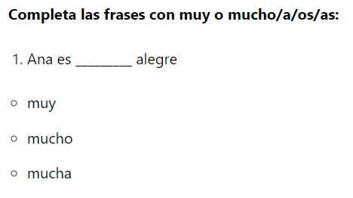
Ejercicio 1

Slide 16
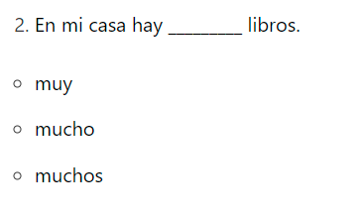
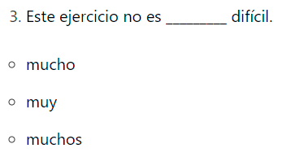

Slide 17
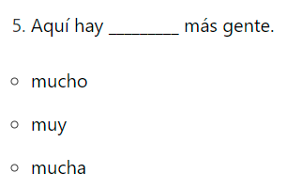

Slide 18
Ejercicio 2

Slide 20
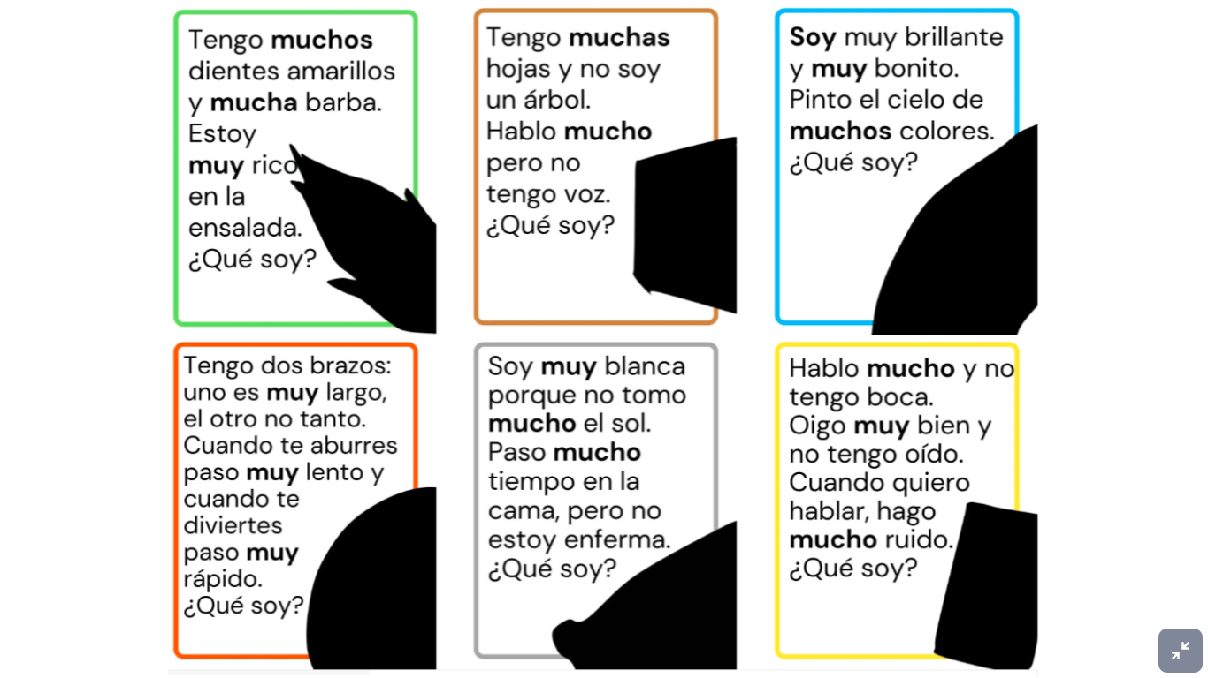
Dictado - Adivinanzas

Slide 21
Muy y mucho. Explicación y actividades - ProfeDeELE

